Slide 1
과목_학년학기_단원 | suhi_0601_03
차시명 | 04 (소수)÷(자연수)를 알아볼까요(2)
파일명 | suhi_0601_03_0004
검토 | 담당
수학팀 | 김윤희
문서 HISTORY
번호 | 버전 | 문서 작성일 | 내용 비고 | 작성자 (내선번호) | 검토자
1 | V 1.0 | 2022.01.24 | 문서 발생 | 백지수
2 | V 2.0 | 2022.01.25 | 1차 검수 및 문서 수정 |  | 김윤희
3
4
5
6
7
8
9
10
11

Slide 2
학습단계 | 파일명 | 페이지 정보 | 프레임 수 | 자료 형태 (동영상, 애니메이션, 노래)
 | suhi_0601_03_0004.html | 수학 익힘 34~35쪽 | 1 | Html5
총 프레임 수 |  |  | 1

Slide 3
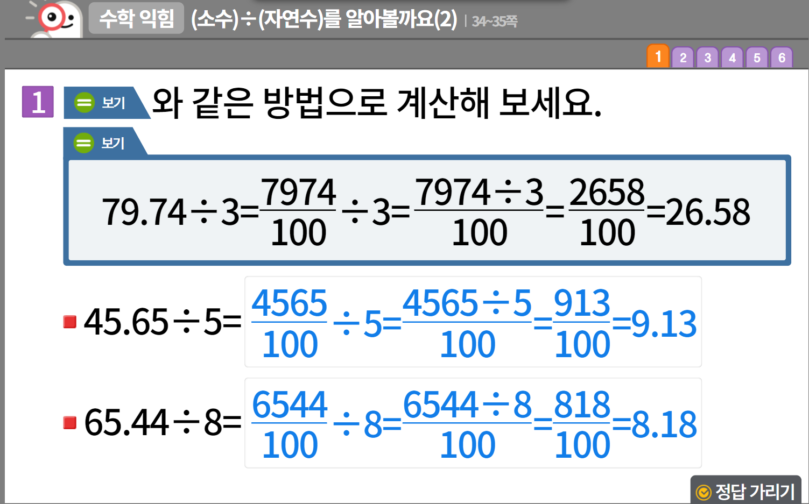

6-1
3. 소수의 나눗셈
suhi_0601_03_0004
04 (소수)÷(자연수)를 알아볼까요(2)
수정사항
1 | 숫자 약물 디자인 수정
2 | 보기 약물, 보기 박스 디자인 수정
3 | 약물 디자인 수정
4 | 정답 확인 디자인 수정
5 | 풀이 확인 팝업창 (다음 슬라이드)
2
1
2
3
4
5

Slide 4
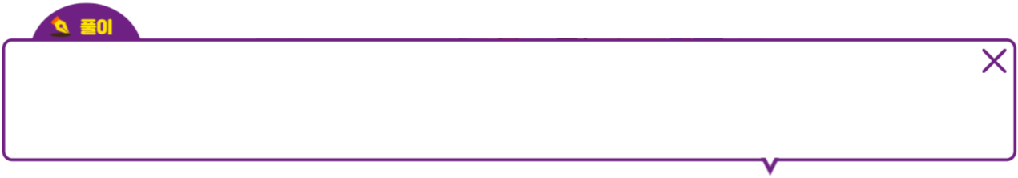
6-1
3. 소수의 나눗셈
suhi_0601_03_0004
04 (소수)÷(자연수)를 알아볼까요(2)
수정사항
풀이 확인 클릭 시 나타나는 화면
1
2
3
4
5
(소수)÷(자연수)는 (분수)÷(자연수)로 바꾸어 계산할 수 있습니다.

Slide 5
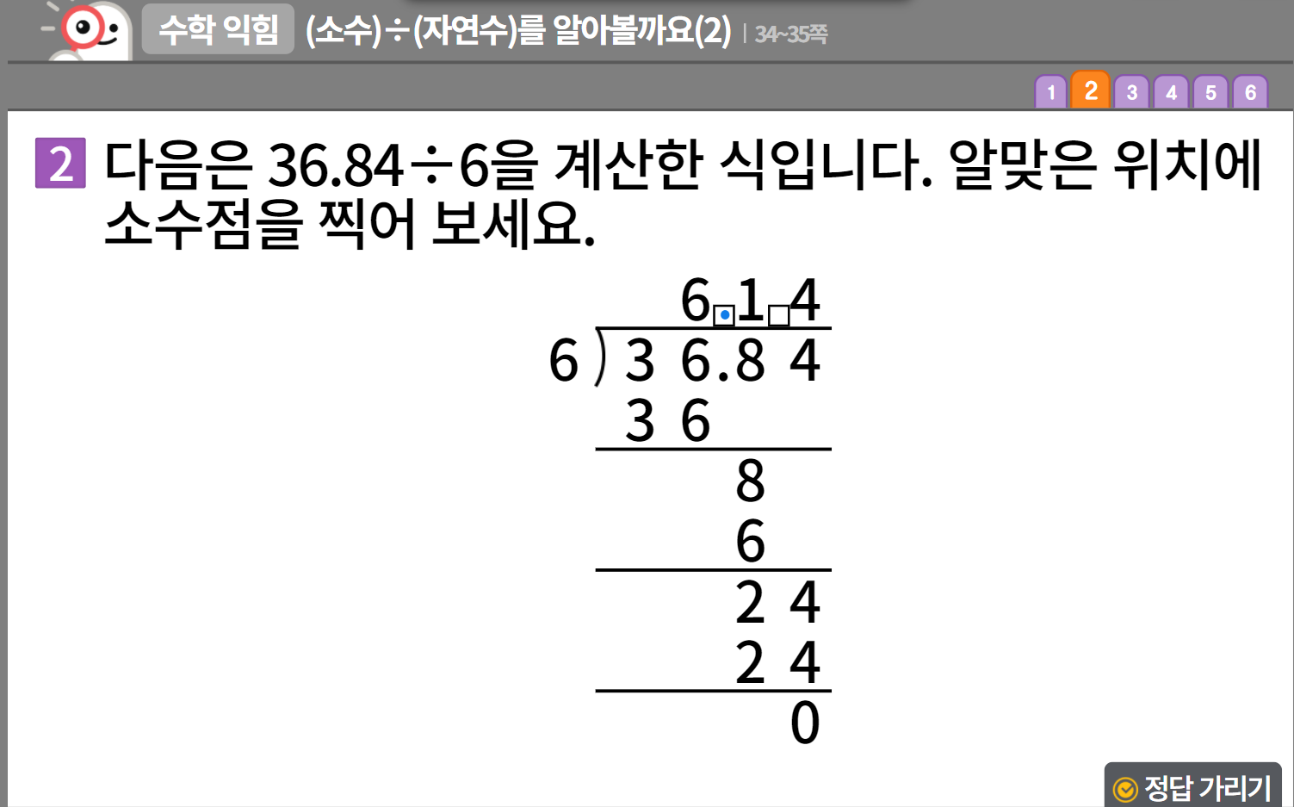
6-1
3. 소수의 나눗셈
suhi_0601_03_0004
04 (소수)÷(자연수)를 알아볼까요(2)
수정사항
1 | 숫자 약물 디자인 수정
2 | 정답 확인 디자인 수정
3 | 풀이 확인 팝업창 (다음 슬라이드)
4
5
1
2
3

Slide 6
6-1
3. 소수의 나눗셈
suhi_0601_03_0004
04 (소수)÷(자연수)를 알아볼까요(2)
수정사항
풀이 확인 클릭 시 나타나는 화면
1
2
3
4
5
(소수)÷(자연수)에서 소수점은 나누어지는 수의 소수점 위치에 맞춰 몫에 소수점을 찍어 줍니다.

Slide 7
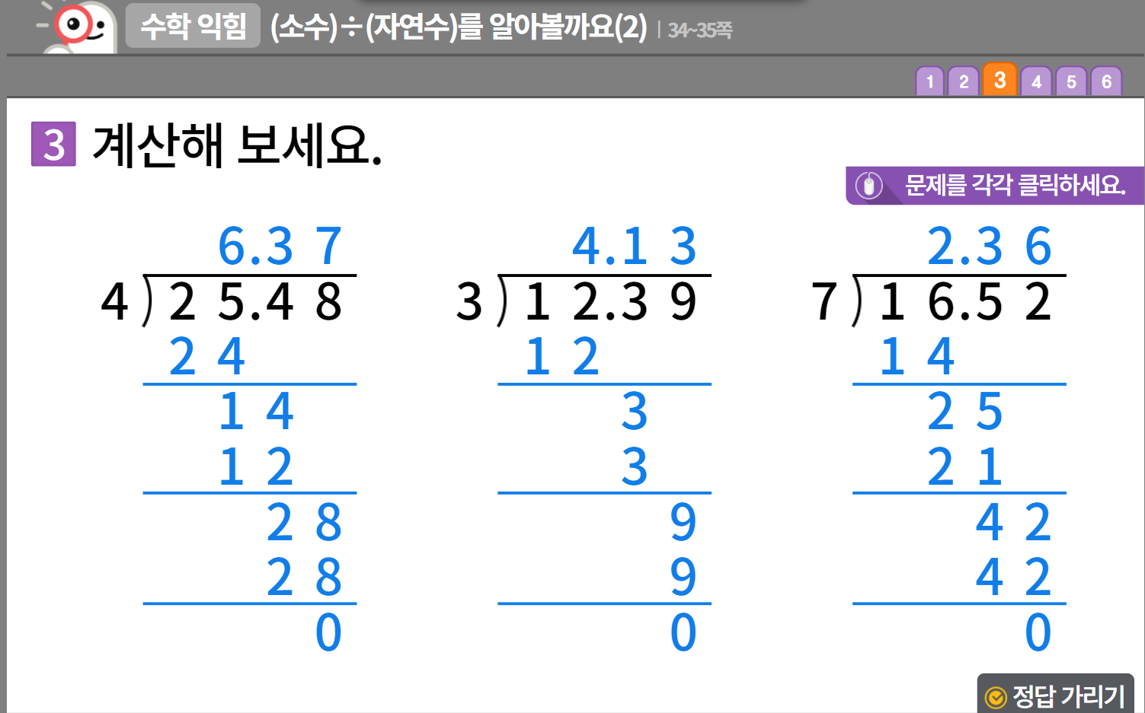
6-1
3. 소수의 나눗셈
suhi_0601_03_0004
04 (소수)÷(자연수)를 알아볼까요(2)
수정사항
1 | 숫자 약물 디자인 수정
2 | 지시문 디자인 수정 볼드 → 문제, 클릭
3 | 정답 확인 디자인 수정
4
5
1
2
3

Slide 8
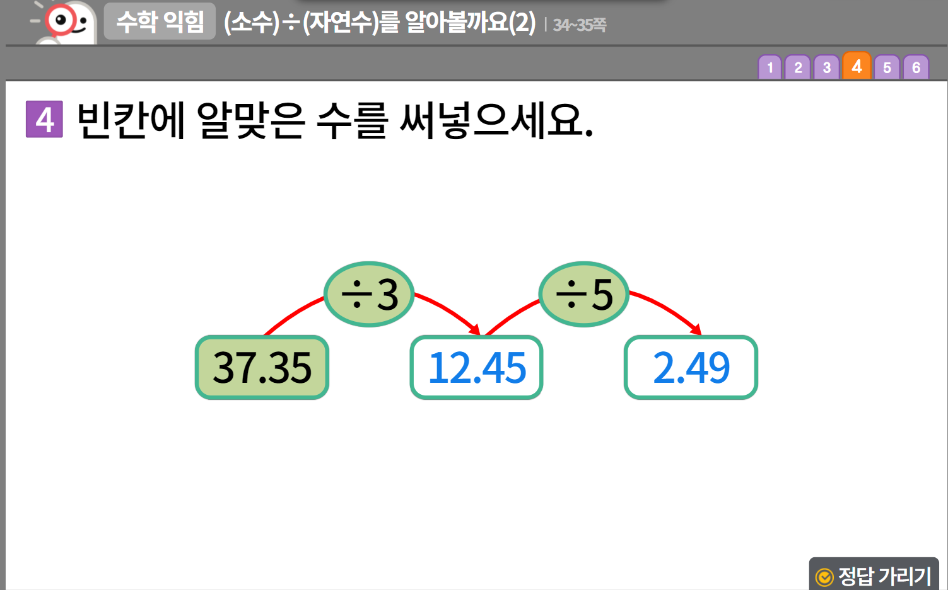
6-1
3. 소수의 나눗셈
suhi_0601_03_0004
04 (소수)÷(자연수)를 알아볼까요(2)
수정사항
1 | 숫자 약물 디자인 수정
2 | 라인 박스 디자인 수정
3 | 정답 확인 디자인 수정
4 | 풀이 팝업 추가 (다음 슬라이드)
5
1
2
3
4

Slide 9
6-1
3. 소수의 나눗셈
suhi_0601_03_0004
04 (소수)÷(자연수)를 알아볼까요(2)
1
2
3
4
5
수정사항
풀이 확인 클릭 시 나타나는 화면
1
2
3
4
5
37.35÷3을 계산하면 12.45이고, 12.45를 다시 5로 나누면 2.49입니다.

Slide 10

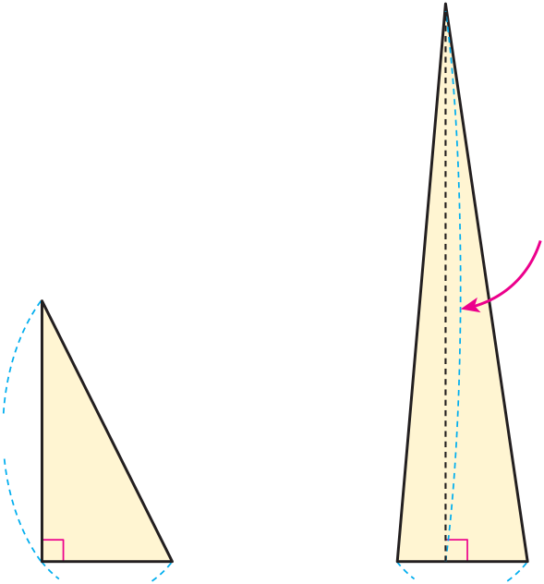

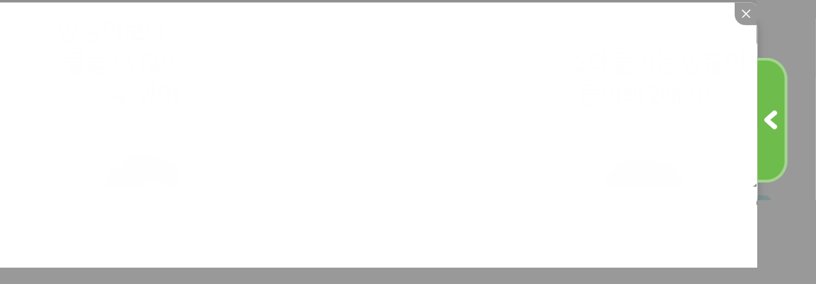



6-1
3. 소수의 나눗셈
suhi_0601_03_0004
04 (소수)÷(자연수)를 알아볼까요(2)
수정사항
대발문팝업 형태 아래 링크 참고 대발문 팝업이 열렸을 때 보이는 화면입니다. 팝업은 약 3초 정도 열려있다가 닫힙니다.
1
2
3
4
5
(소수)÷(자연수)를 알아볼까요(2) │ 34~35쪽
1
2
3
4
5
6
8.56 cm
슬기는 밑변의 길이가 2 cm이고 높이가 4 cm인 삼각형을 그렸고, 지혜는 밑변의 길이가 2 cm익 높이가 8.56 cm인 삼각형을 그렸습니다. 지혜가 그린 삼각형의 넓이는 슬기가 그린 삼각형의 넓이의 몇 배인지 구해 보세요.
4 cm
2 cm
2 cm
슬기
지혜
2.14
배
https://cdata2.tsherpa.co.kr/tsherpa/MultiMedia/Flash/2020/curri/index_jr.html?flashxmlnum=tb&classa=A8-C1-21-MM-MA-03-06-05-0-0-0-0&classno=MA_21_03/suhi_0201_05/suhi_0201_05_0004.html

Slide 11
6-1
3. 소수의 나눗셈
suhi_0601_03_0004
04 (소수)÷(자연수)를 알아볼까요(2)
수정사항
대발문팝업 형태 아래 링크 참고 대발문 팝업이 닫혔을 때 보이는 화면입니다
1 | 답 칸 클릭하면 답 나타남. 정답 확인 버튼은 정답 가리기로 토글 됨.
2 | 풀이 확인 팝업창 (다음 슬라이드)
3
4
5
(소수)÷(자연수)를 알아볼까요(2) │ 34~35쪽
1
2
3
4
5
6
8.56 cm
4 cm
2 cm
2 cm
슬기
지혜
2.14
배
2
1
https://cdata2.tsherpa.co.kr/tsherpa/MultiMedia/Flash/2020/curri/index_jr.html?flashxmlnum=tb&classa=A8-C1-21-MM-MA-03-06-05-0-0-0-0&classno=MA_21_03/suhi_0201_05/suhi_0201_05_0004.html

Slide 12
6-1
3. 소수의 나눗셈
suhi_0601_03_0004
04 (소수)÷(자연수)를 알아볼까요(2)
수정사항
풀이 확인 클릭 시 나타나는 화면
1
2
3
4
5
(소수)÷(자연수)를 알아볼까요(2) │ 34~35쪽
1
2
3
4
5
6
8.56 cm
4 cm
슬기가 그린 삼각형의 넓이: 2×4÷2＝4(㎠)
지혜가 그린 삼각형의 넓이: 2×8.56÷2＝8.56(㎠)
8.56÷4＝2.14이므로 지혜가 그린 삼각형의 넓이는 슬기가 그린 삼각형의 넓이의 2.14배입니다.
2 cm
2 cm
슬기
지혜
2.14
배

Slide 13
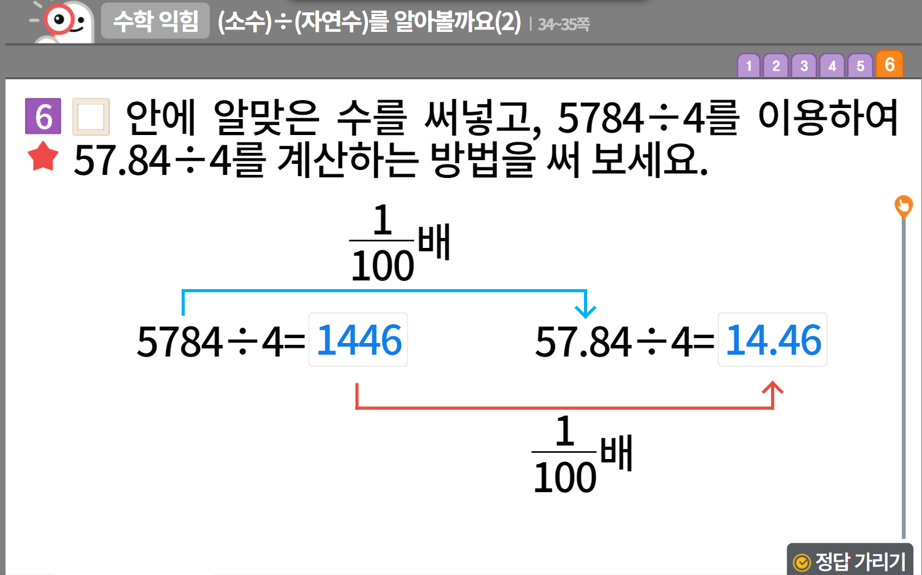



6-1
3. 소수의 나눗셈
suhi_0601_03_0004
04 (소수)÷(자연수)를 알아볼까요(2)
수정사항
1 | 숫자 약물 디자인 수정 중요 표시 약물 디자인 수정 빈칸 디자인 수정
2 | 스크롤 삭제
3 | 정답 확인 디자인 수정
4 | 하단 이너탭 추가
5
1
2
4
3

Slide 14
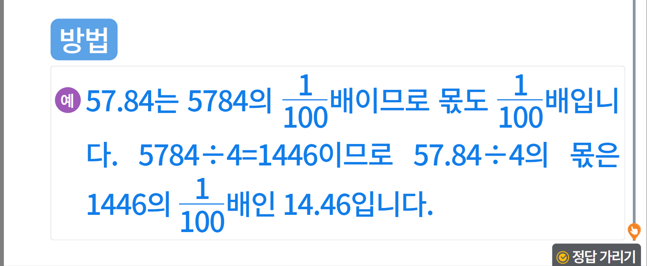


6-1
3. 소수의 나눗셈
suhi_0601_03_0004
04 (소수)÷(자연수)를 알아볼까요(2)
수정사항
1 | 예 약물 디자인 수정
2 | 스크롤 삭제
3 | 정답 확인 디자인 수정
4 | 하단 이너탭 추가
5 | 풀이 확인 팝업창 추가 (다음 슬라이드)
2
1
4
3
5

Slide 15
6-1
3. 소수의 나눗셈
suhi_0601_03_0004
04 (소수)÷(자연수)를 알아볼까요(2)
수정사항
풀이 확인 클릭 시 나타나는 화면
1
2
3
4
5
(자연수)÷(자연수)와 (소수)÷(자연수)를 비교하여 나누는 수가 같고 나누어지는 수가 자연수의 배일 때 몫도 배입니다.
1
100
1
100

